Slide 1
ХАКАТОН ОТКРОЙ#МОСПРОМ
Кейс:
Разработка автоматизированной информационной системы для системной оценки эффективности мер ТТР
Команда разработки вуза РТУ МИРЭА - «НейроСанитары»
Фёдоров Максим (к)
Полубарьев Михаил
Фёдоров Дмитрий
Сомов Никита
Самсоненко Станислав

Slide 2
Постановка цели и задач
Цель:
Разработать прототип ЕАИС, позволяющий при введении запроса в формате «наименование товара — действующий код ТН ВЭД на 6/10 знаках» получить первичный срез по возможным мерам ТТП, доступным для российских производителей данного товара.
Задачи:
Анализ целевой аудитории, пользовательского опыта и других подобных сервисов
Создать прототип, решающий заявленные проблемы
Создать пользовательский интерфейс для прототипа
Рассчитать экономический эффект от внедрения ПО
Добавление в проект технологий искусственного интеллекта
2

Slide 3
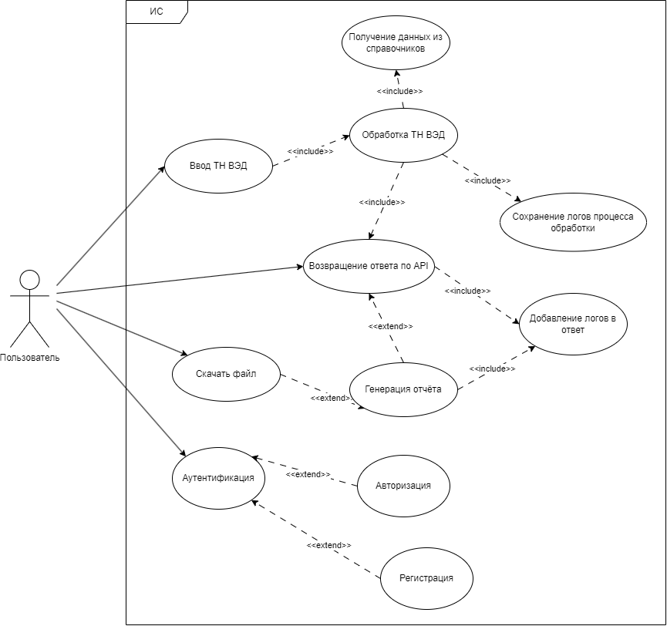
ФУНКЦИОНАЛЬНОСТЬ СИСТЕМЫ
Функциональность системы построена вокруг ключевого сценария использования. Пользователь начинает работу с ввода кода ТН ВЭД интересующего его товара. После этого система запускает основной процесс обработки: она обращается к внешним справочникам и базам данных, анализирует полученную информацию и формирует ответ с рекомендуемыми мерами таможенно-тарифного регулирования. Для обеспечения прозрачности и отслеживания, все этапы обработки данных логируются. Конечный результат анализа возвращается пользователю через API, а также может быть сформирован в виде официального отчета, который пользователь может скачать.
Рисунок А – Диаграмма прецедентов системы
3

Slide 4
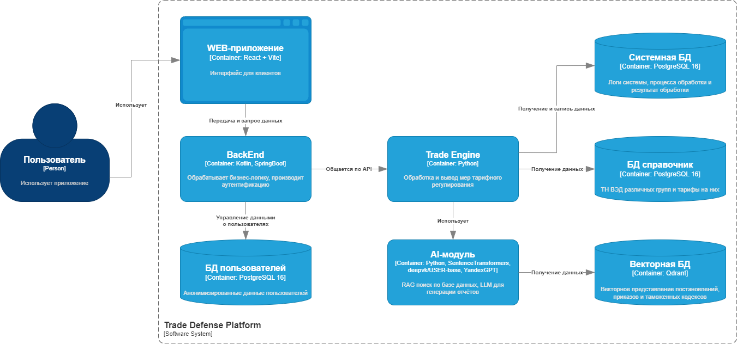
АРХИТЕКТУРА ИНТЕЛЛЕКТУЛЬАНОЙ СИСТЕМЫ
Рисунок А – Диаграмма архитектура системы в нотации C4 (контейнерный уровень)
4

Slide 5
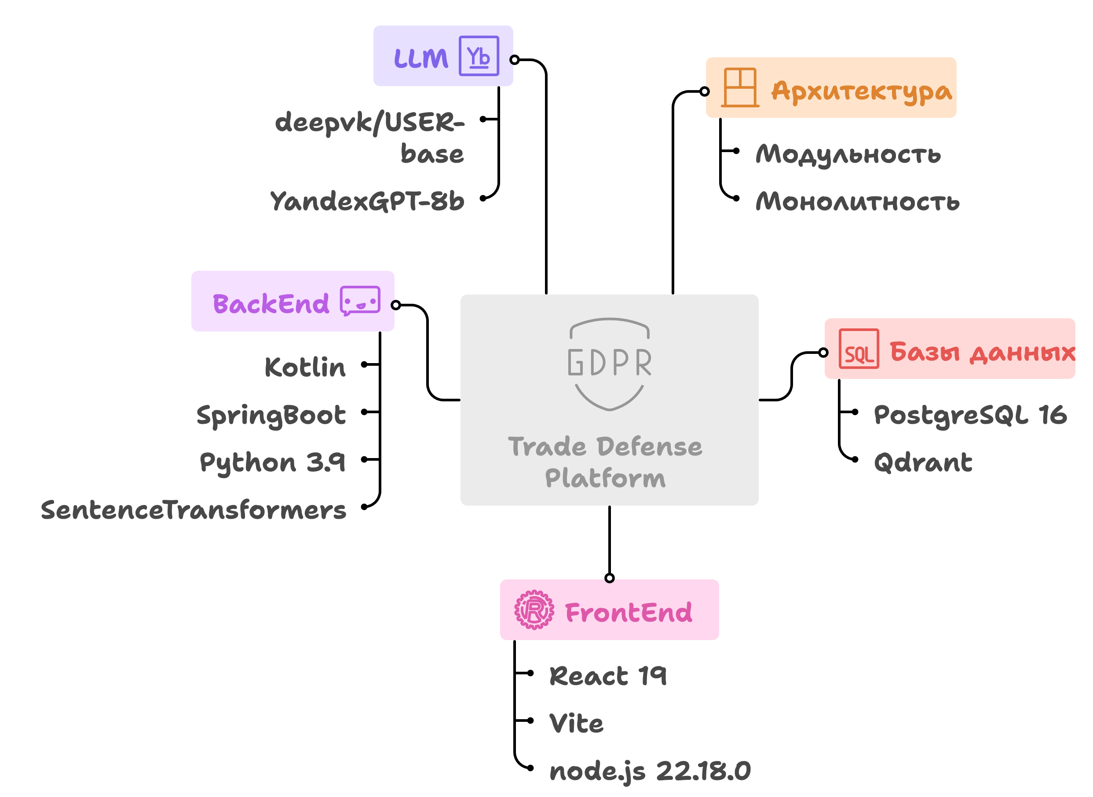
ВЫБОР ТЕХНОЛОГИЙ РАЗРАБОТКИ
Для разработки системы был применен современный сервис-ориентированный монолитный подход . Frontend-часть создана на React с использованием Ant Design. В качестве основного Backend Gateway был выбран Kotlin и Spring Boot за высокую производительность, надежность и строгую типизацию, что критически важно для создания стабильных корпоративных приложений. Задачи искусственного интеллекта вынесены в отдельный сервис на Python с фреймворком FastAPI, который является отраслевым стандартом для работы с ML-моделями и обеспечивает легкую интеграцию с YandexGPT и векторными моделями. Для хранения данных используется гибридный подход: PostgreSQL для структурированной информации и Qdrant как векторная база данных для эффективного семантического поиска. Вся инфраструктура управляется через Docker, что гарантирует консистентность окружения и упрощает развертывание.
Рисунок А – Перечень технологий разработки системы
5

Slide 6
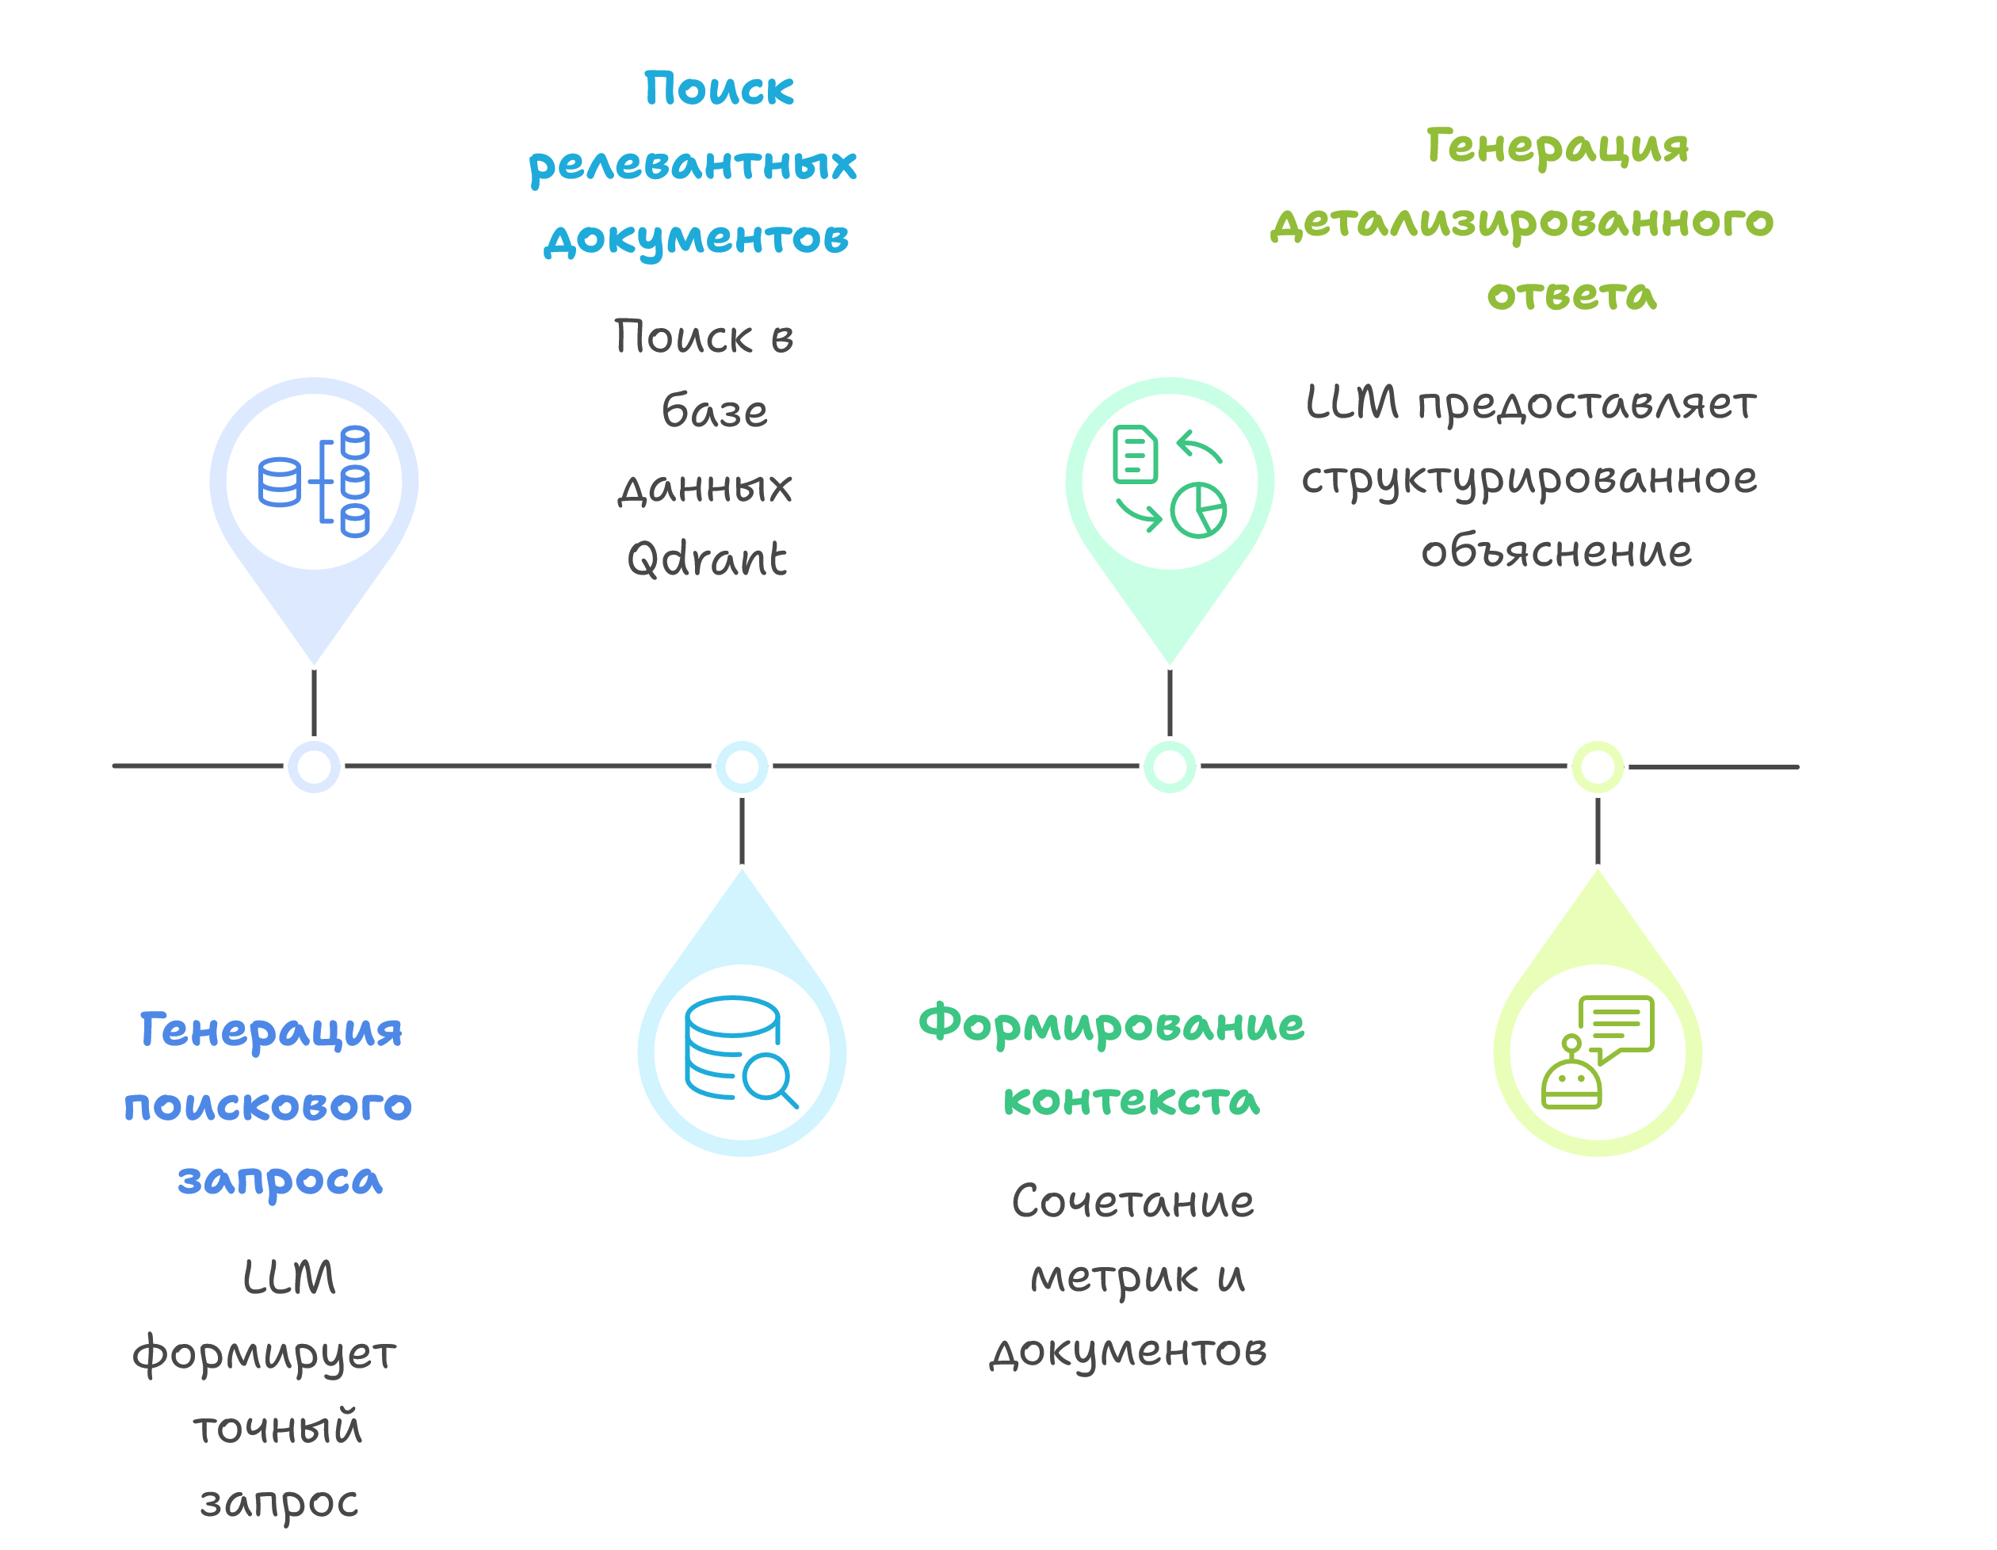
ИСПОЛЬЗОВАНИЕ ТЕХНОЛОГИЙ ИСКУССТВЕННОГО ИНТЕЛЛЕКТА
Архитектура ИИ-сервиса реализует паттерн RAG (Retrieval-Augmented Generation) для повышения точности ответов. Сначала SentenceTransformer векторизует аналитические данные для семантического поиска в векторной базе Qdrant. Найденные релевантные документы вместе с исходными данными формируют расширенный контекст. Этот контекст передается в большую языковую модель YandexGPT-5-Lite-8B, которая генерирует финальный, фактологически обоснованный ответ.
Рисунок А – Процесс работы ИИ-модуля в системе
6

Slide 7
КОНКУРЕНТОСПОСОБНОСТЬ И ПЕРСПЕКТИВЫ ВНЕДРЕНИЯ
Таблица А - Сводная экономическая оценка проекта
Показатель | Значение | Комментарий
CAPEX (Капитальные затраты) | 1 510 000 ₽ | Разработка + оборудование + внедрение
OPEX (годовые, оптимальный вариант) | 1 800 000 ₽/год | Собственная инфраструктура
OPEX (годовые, облачный вариант) | 2 610 000 ₽/год | Аренда облачных мощностей
Экономия затрат (годовая) | 6 000 000 - 7 000 000 ₽ | Снижение ФОТ + снижение ошибок
ROI (первый год) | 85-100% | Высокая окупаемость
Срок окупаемости | 6-7 месяцев | Быстрая окупаемость
ROI (5 лет) | 209% | Долгосрочная эффективность
Чистая прибыль (5 лет) | 25 390 000 ₽ | Совокупный эффект
*Подробнее с расчетом можно ознакомиться в репозитории проекта (ECONOM.md)
7

Slide 8
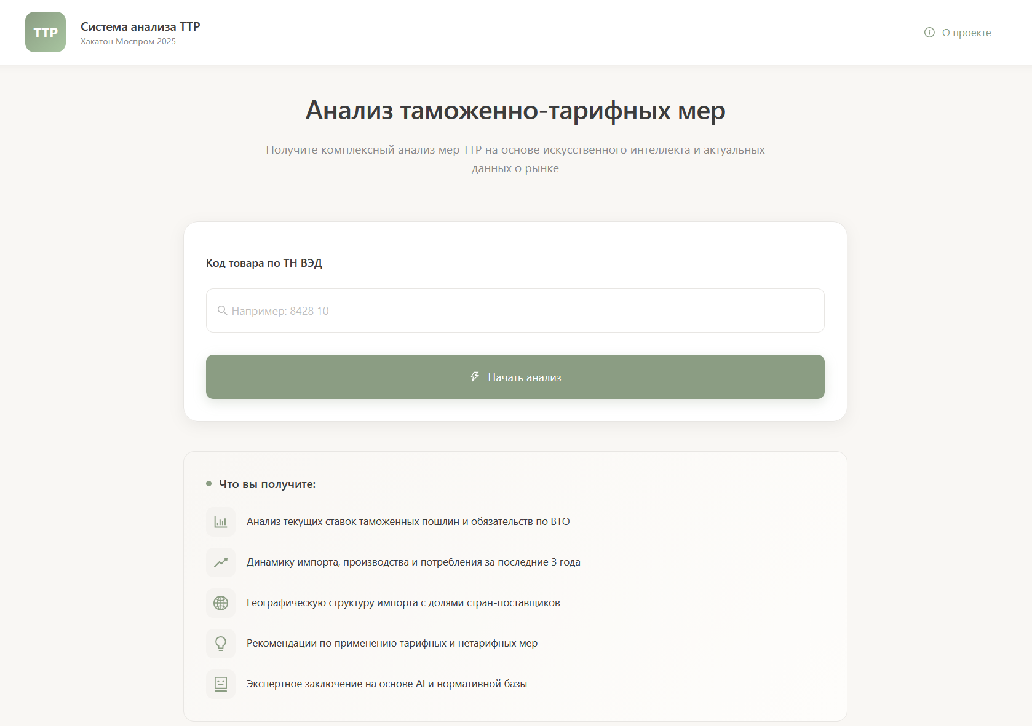
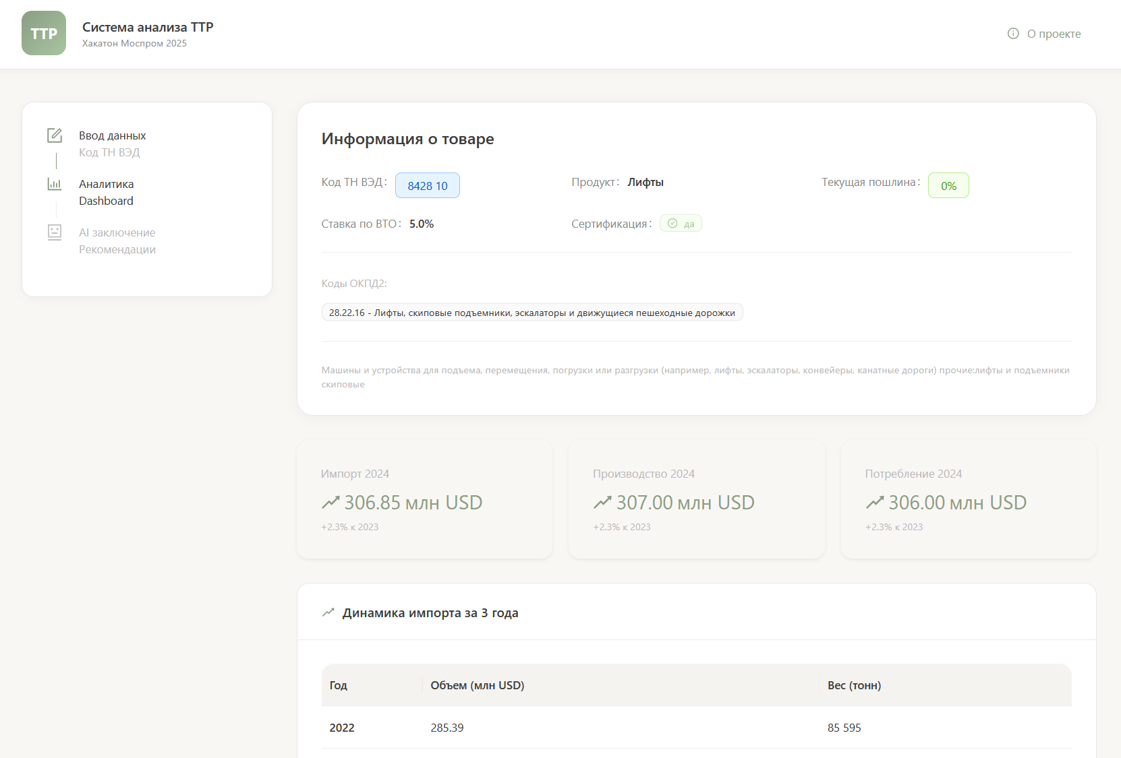
ДЕМОНСТРАЦИЯ СИСТЕМЫ (ч. 1)
Рисунок А – Скриншот работы системы
Рисунок Б – Скриншот работы системы
8

Slide 9
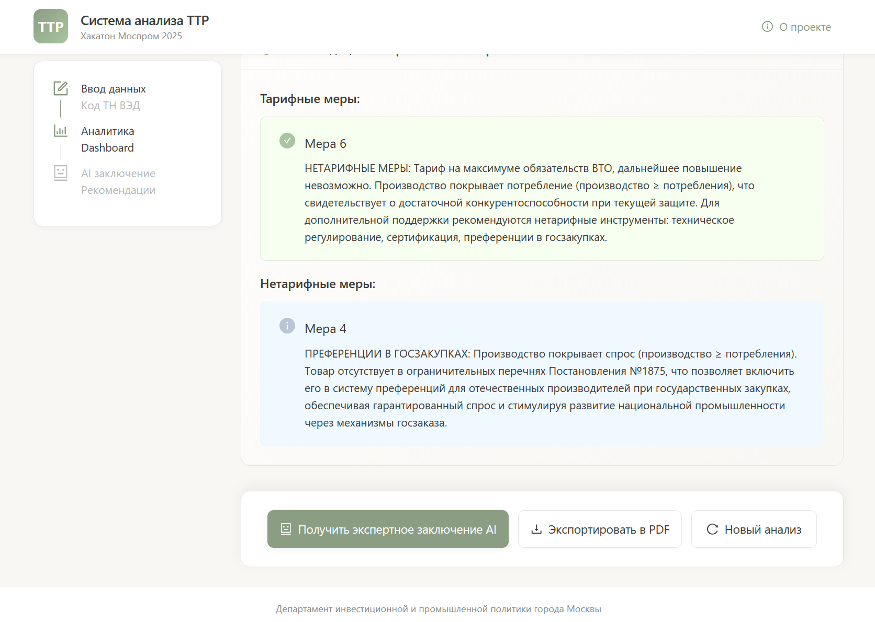
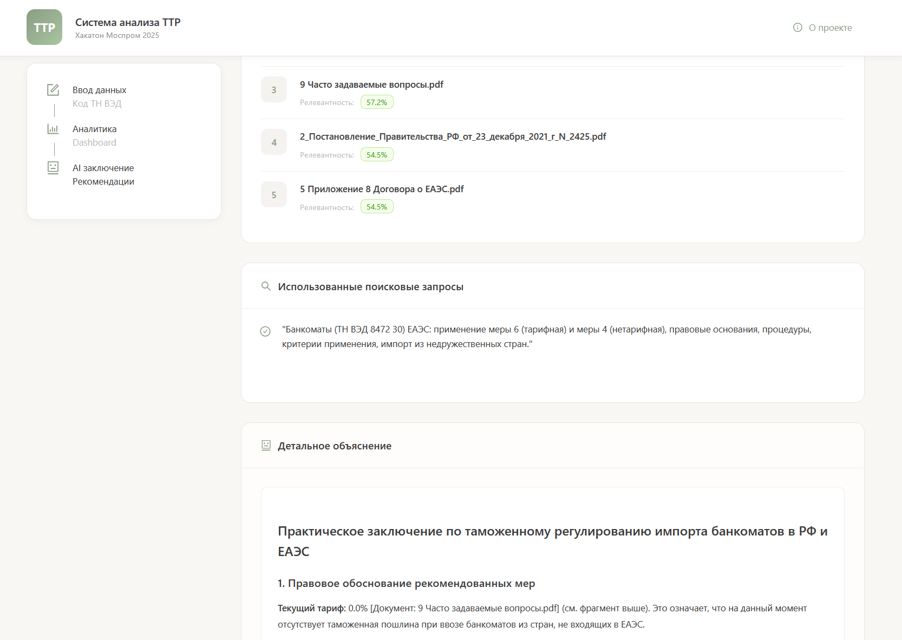
ДЕМОНСТРАЦИЯ СИСТЕМЫ (ч. 2)
Рисунок А – Скриншот работы системы
Рисунок Б – Скриншот работы системы
9

Slide 10
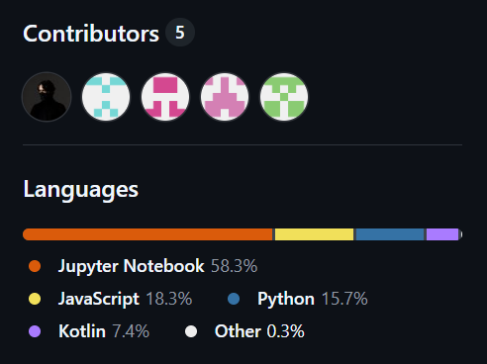

ИТОГИ РАЗРАБОТКИ
Реализована автоматизированная система анализа мер таможенно-тарифного регулирования с AI-компонентами:
Алгоритм расчета 6 типов тарифных мер + нетарифные меры
RAG-система с векторным поиском по нормативной базе (deepvl/user-bge-3 + Qdrant)
Локальная LLM (YandexGPT-5-Lite-8B) для генерации экспертных заключений
Интерактивные дашборды: динамика импорта, география поставок, анализ цен
Автоматический расчет метрик (доля НС, рост импорта, СКЦ)
Экспорт аналитических отчетов в PDF
Полная контейнеризация через Docker Compose (PostgreSQL + Qdrant + Kotlin/Sping + FastAPI + React)
Веб-интерфейс на React 19 + Ant Design 5
🔗 Ресурсы
Код: https://github.com/maxikfedorov/trade-defense-platform
Демо: https://disk.yandex.ru/i/qb2iunTlVuz_kw

Slide 11
СПАСИБО ЗА ВНИМАНИЕ!

